Slide 1

5 Propósitos para año nuevo

Slide 2
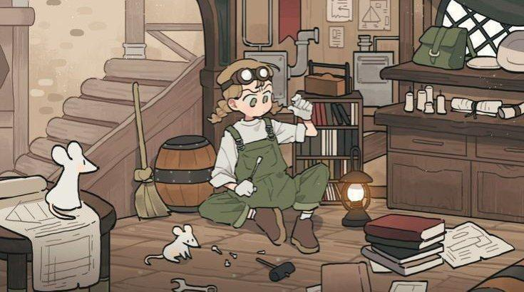
Primero que nada deja de pensar siempre en lo mismo! No te enredes.
Yo digo que sería bueno no pensar demasiado ya que nada es perfecto siempre es bueno ver lo que tienes a tu alrededor no solo concentrarte en eso y eso y en eso hay muchas cosas por las que pelear y no por la misma cosa.

Slide 3
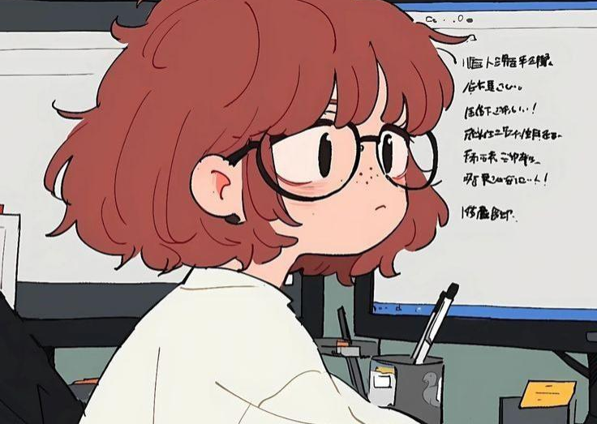
Sacar buenas calificaciones, no sería malo sacar una mejor calificación qué 9, es decir ¡es increíble obtener 9!, pero quizás sería favorable obtener algún 10 no sería tan malo.

Slide 4

Tener más paciencia no es malo ¿verdad?🙃
Esta bien que me contenga y no diga nada ( no hagas caras majo es de mala educación hacer caras enojadas por accidente) a todas las personas nos cuesta contener un poco la furia y tu la has contenido muy bien sigue así.

Slide 5

Siempre dales una sonrisa a las personas que te rodean, siempre dales una sonrisa que cuando te vean no puedan hablar de la felicidad no puedan ni decir una palabra y recuerda que a las personas más enojadas son siempre las que merecen una gran sonrisa porque no saben lo que han pasado esas personas y necesitan felicidad cariño amistad.
Si una persona no aprecia tu sonrisa todo lo que le das y simplemente cuando se las das y hace como si le interesará pero no le interesa en lo absoluto, recuerda que esas personas no saben de lo que es disfrutar una oportunidad única en su vida de entre millones de personas conocer a una persona así, si hay una persona que le confiesas lo que sientes y hace como si le interesa y no le interesa recuerda que te recordará y lamentara no haberte conocido aceptadote y haber sido una buena persona contigo y lo lamentara, el no sabe nada de lo que tu puedes ser,… y no te volverá a encontrar.

Slide 6
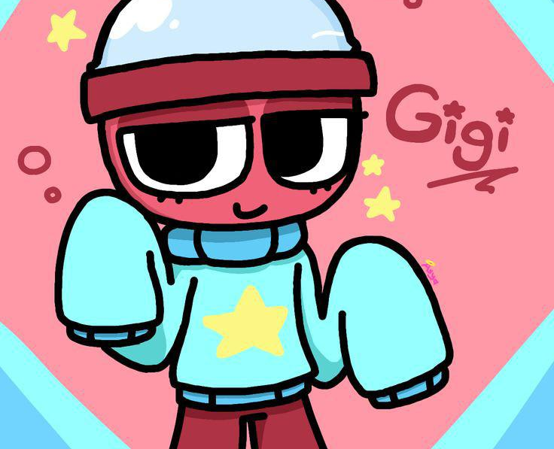
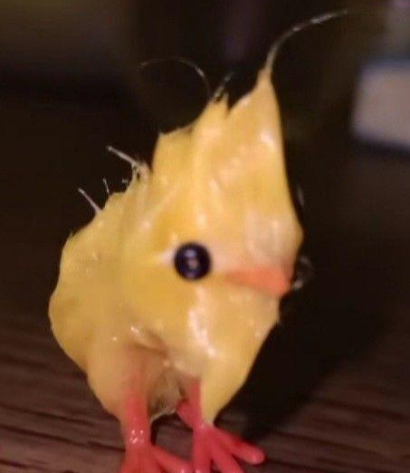
¡Eso sería todo! ¡Muchas gracias!

